Slide 1
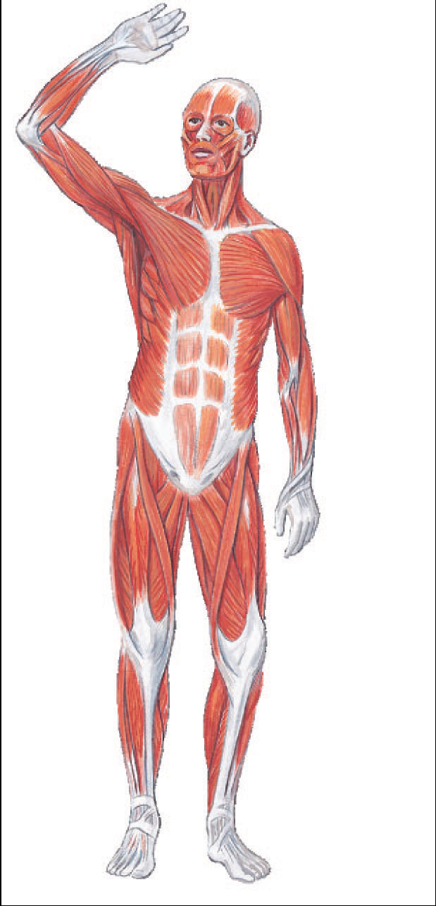
Физиология мышц
ГОУ ВПО ОрГМА Росздрава кафедра нормальной физиологии

Slide 2
Активное движение
Одно из характерных свойств всех живых систем начиная от простейших и кончая самыми сложными

Slide 3
Биологическое движение
Сокращение различных мышц,
Движение листьев,
Биение ресничек,
Движение жгутиков,
Деление клеток,
Движение протоплазмы.

Slide 4
Все разнообразные формы проявления двигательной активности имеют общую черту – превращение химической энергии в механическую.

Slide 5

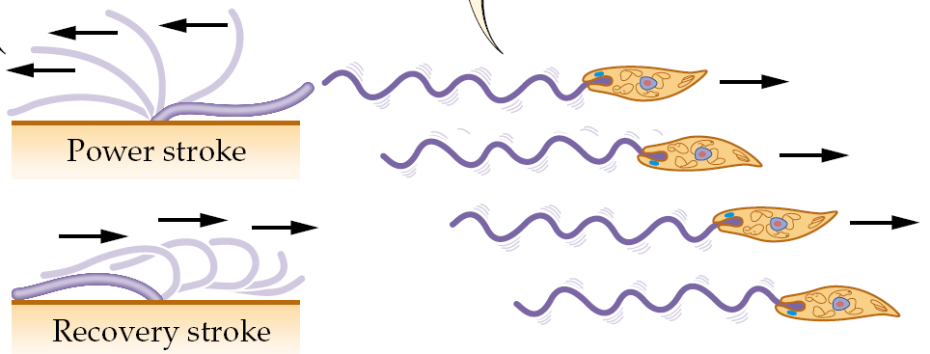
Формы движения
Амебойдное
Мерцательное
Мышечное
(для тел большой массы)

Slide 6
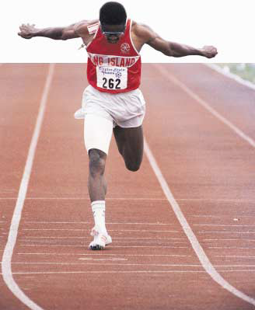
Мышечное движение наиболее эффективный способ перемещения
10,2 метра в секунду
километры
0,2 миллиметра в секунду
сантиметры

Slide 7
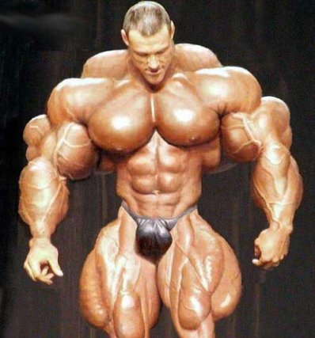
Мышечными называют все типы клеток, функция которых состоит в сокращении.

Slide 8
У млекопитающих имеются три главных типа клеток, специально приспособленных для сокращения: волокна скелетных мышц , клетки сердечной мышцы , гладкомышечные клетки.

Slide 9
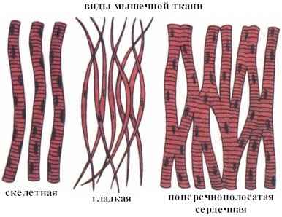

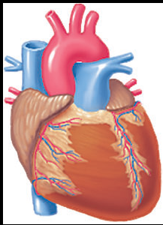
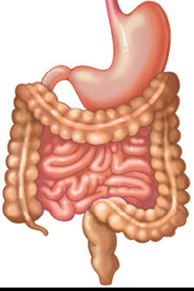
Классификации мышц
Гистологическая
Анатомическая
Функциональная
Скелетные
произвольные
Поперечнополосатые
Сердечная
непроизвольные
Гладкие
Висцеральные

Slide 10
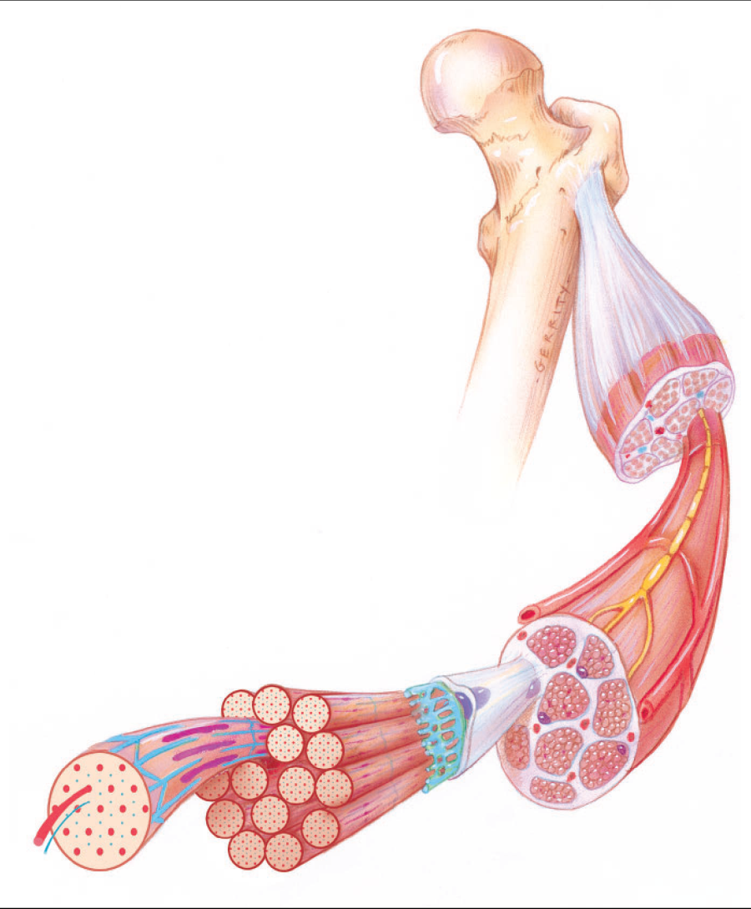
Скелетная мышца

Slide 11
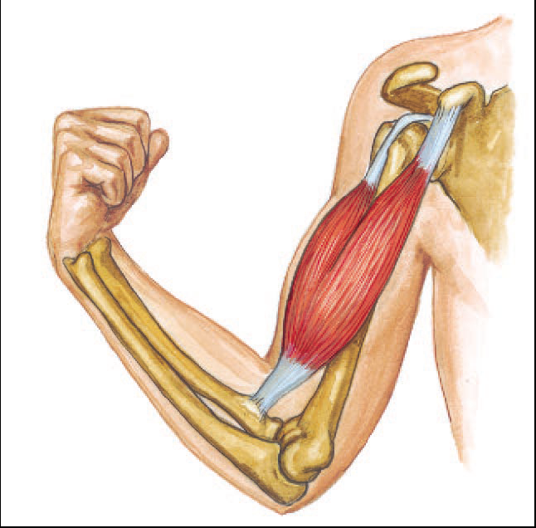
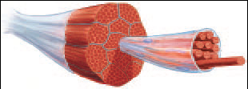
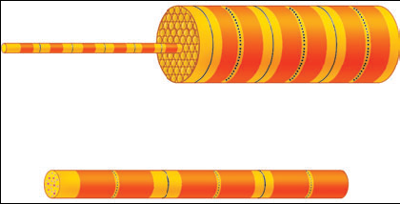
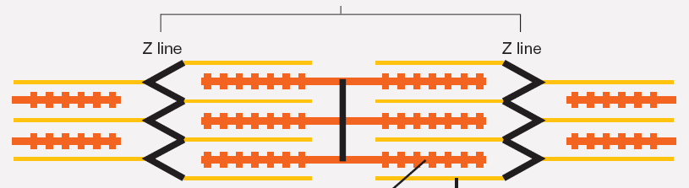


Уровни структурной организации скелетных мышц
Мышца
х1
Пучок мышечных волокон
х5
Мышечное волокно
Х 500
Миофибрилла
Х 10000
Саркомер
Х 50000
Миофиламенты
Х 1000000

Slide 12
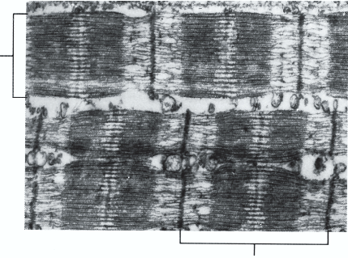
миофибрилла
саркомер
Z - линия
Z - линия
Тонкие нити
М - линия
Титиновые нити
Толстые нити

Slide 13
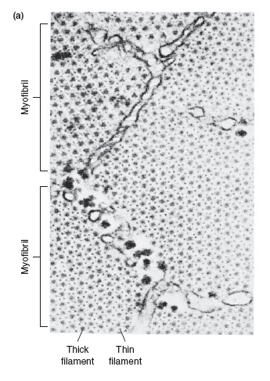
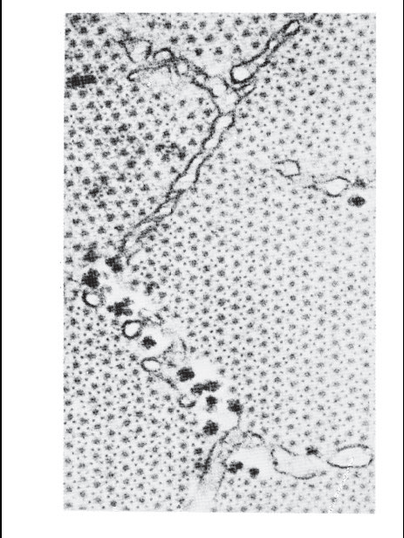
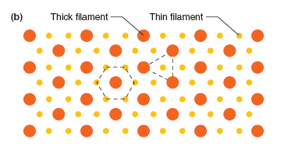

Slide 14
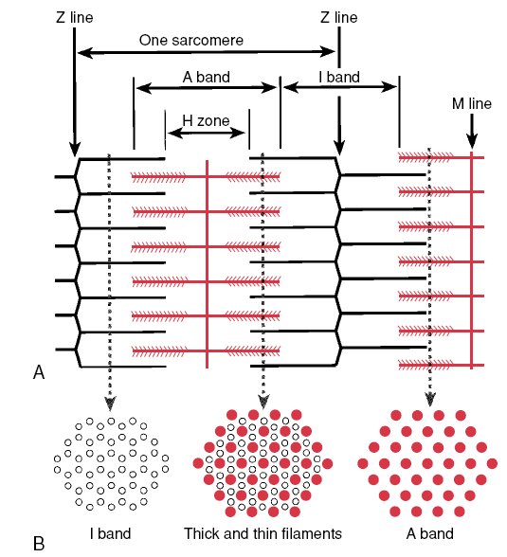

Slide 15

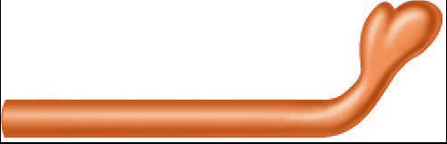
Миозиновые нити
(толстые нити)
Каждая миозиновая нить состоит из 300–400 молекул миозина.

Slide 16
Строение молекулы миозина
Миозин — гексaмер (две тяжёлые и четыре лёгкие цепи).
Области присоединяющиеся к актиновой нити.
Области присоединения АТФ.
В области головок с тяжёлыми цепями ассоциированы лёгкие цепи.
Тяжёлые цепи — две спирально закрученные полипептидные нити, несущие на своих концах глобулярные головки.

Slide 17
шарнирные участки
субфрагмент S2
субфрагмент S1
лёгкий меромиозин
тяжелый меромиозин

Slide 24
Строение актиновых нитей
тропомиозин
тропонин
G – актин мономер
Комплекс регуляторных белков
F – актин полимер
Функциональная актиновая нить

Slide 25
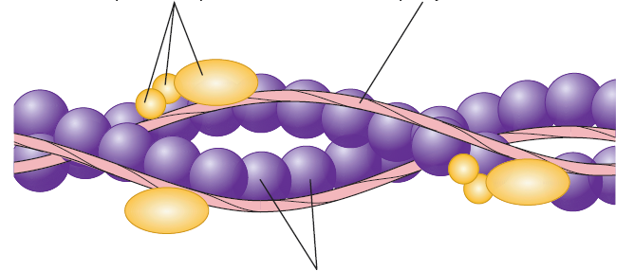
тропонин
тропомиозин
G - актин

Slide 26
Последовательность процессов при мышечном сокрашении
Деполяризация постсинаптической мембраны и генерация ПД.
Распространение ПД по плазмолемме МВ .
Передача сигнала в триадах на саркоплазматический ретикулум.
Выброс Ca2+ из саркоплазматического ретикулума.
Связывание Ca2+ тропонином С тонких нитей.
Взаимодействие тонких и толстых нитей (формирование мостиков), появление тянущего усилия и скольжение нитей относительно друг друга.
Цикл взаимодействия нитей.
Расслабление.
Укорочение саркомеров и сокращение МВ.

Slide 27
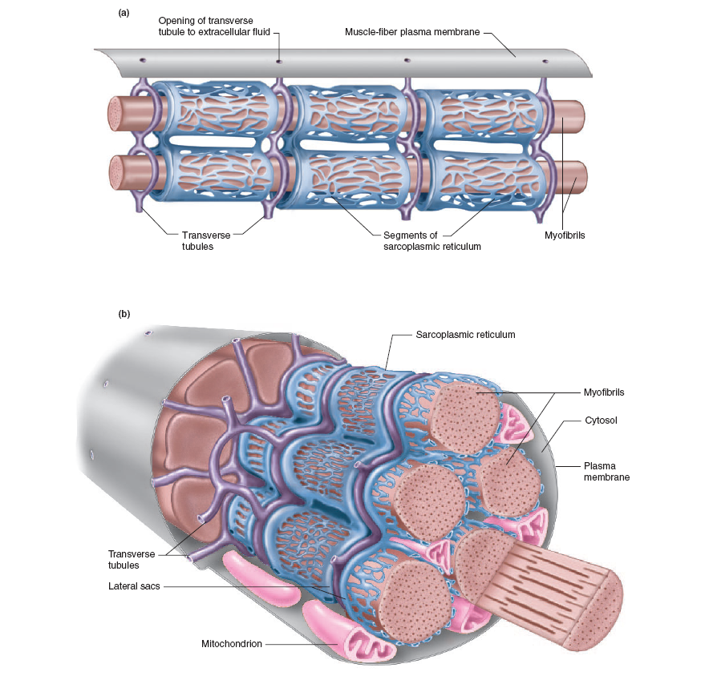
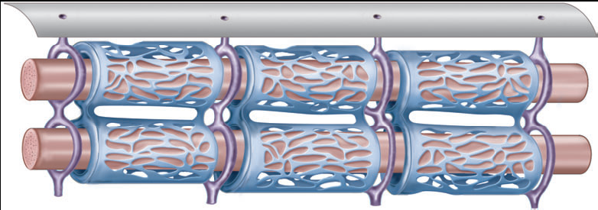
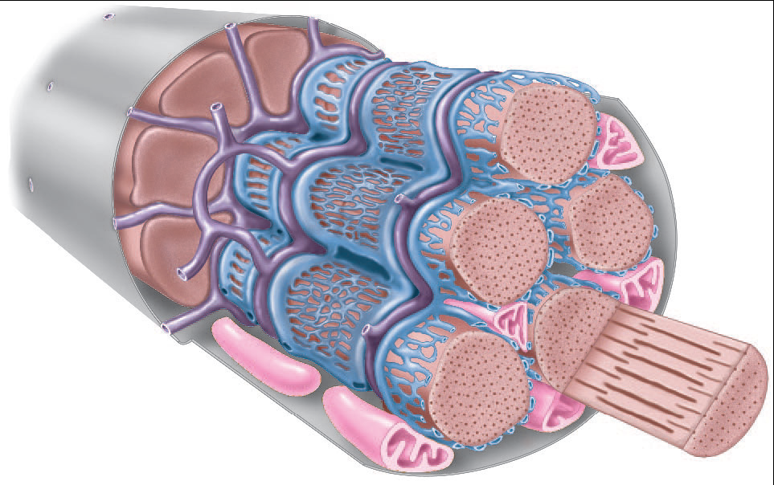

Slide 28
1
2
Т-трубочка
ПД
ПД
саркоплазматический ретикулюм
ПД
3
Са²⁺
Са²⁺
4
АТФ
рецепторы
дигидропиридина
АДФ
Рецепторы рианодина
Са²⁺
Потенциалозависимый кальциевый канал
Концентрация кальция в цитоплазме

Slide 29
тропомиозин
миозин
Са ²⁺< 10⁻⁹ M
тропонин
G - актин
G - актин
Са ²⁺ не связан с тропонином.
Область связывания миозина
Взаимодействие актина с миозином заблокировано.
Область связывания актина
миозин
Са²⁺
Са ²⁺< 10⁻⁵ M
миозин
Са ²⁺ связан с тропонином.
5
G - актин
G - актин
Взаимодействие актина с миозином разблокировано.
миозин
6
Са²⁺

Slide 30
Модель мостика Хаксли-Симмонса
1
2
3
4
1
2
3
4

Slide 31
Цикл взаимодействия нитей

Slide 32
АДФ
Р

Slide 33
1
Са²⁺
Са²⁺
Са²⁺
АДФ
Р

Slide 34
1
Са²⁺
Са²⁺
Са²⁺
АДФ
Р
АДФ
Р

Slide 35
2
Са²⁺
Са²⁺
Са²⁺
АДФ
Р

Slide 36
3
Са²⁺
Са²⁺
Са²⁺
Са²⁺
Са²⁺
Са²⁺
АДФ

Slide 37
4
Са²⁺
Са²⁺
Са²⁺
АДФ
АТФ

Slide 38
5
Са²⁺
Са²⁺
Са²⁺
АТФ
АТФ
АТФ

Slide 39
6
Са²⁺
Са²⁺
Са²⁺
АТФ
АДФ
Р

Slide 40
1
7
Са²⁺
Са²⁺
Са²⁺
АДФ
Р
АДФ
Р

Slide 41
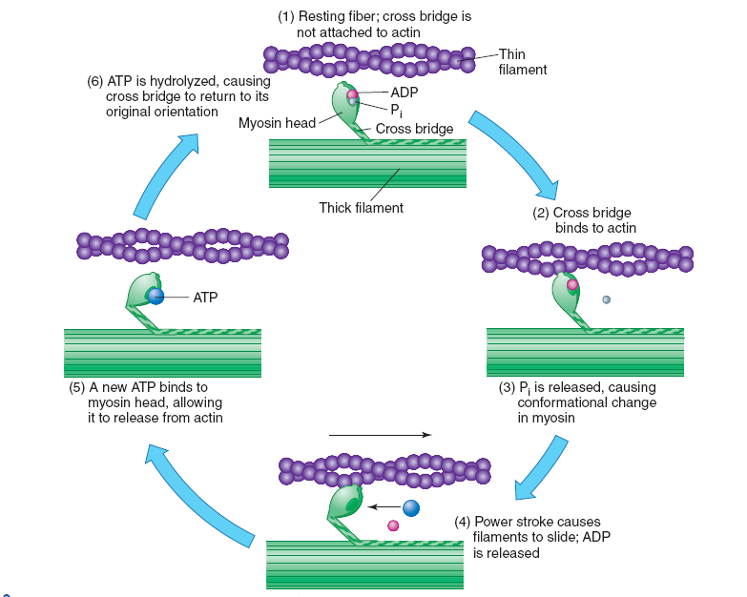
Цикл взаимодействия нитей

Slide 42
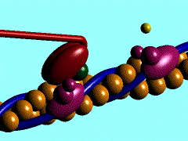
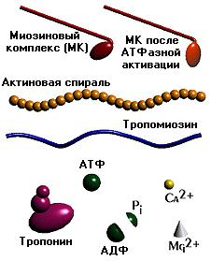

Slide 43
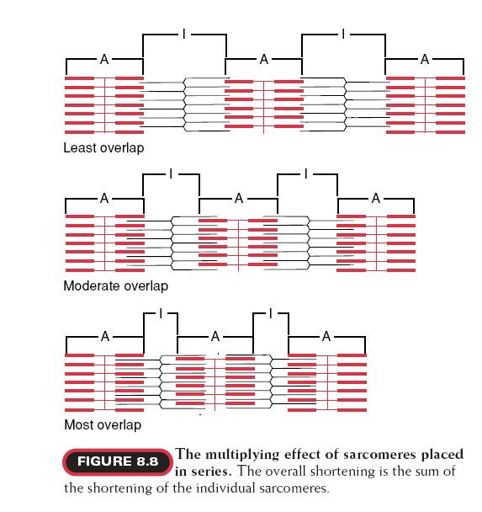
Укорочение саркомеров и сокращение МВ.

Slide 44
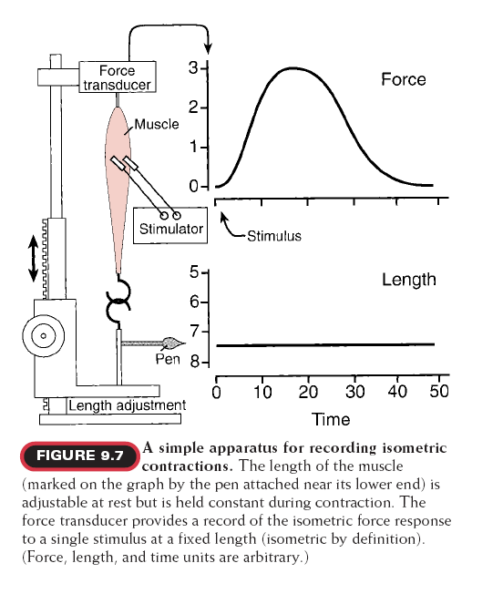

Slide 45
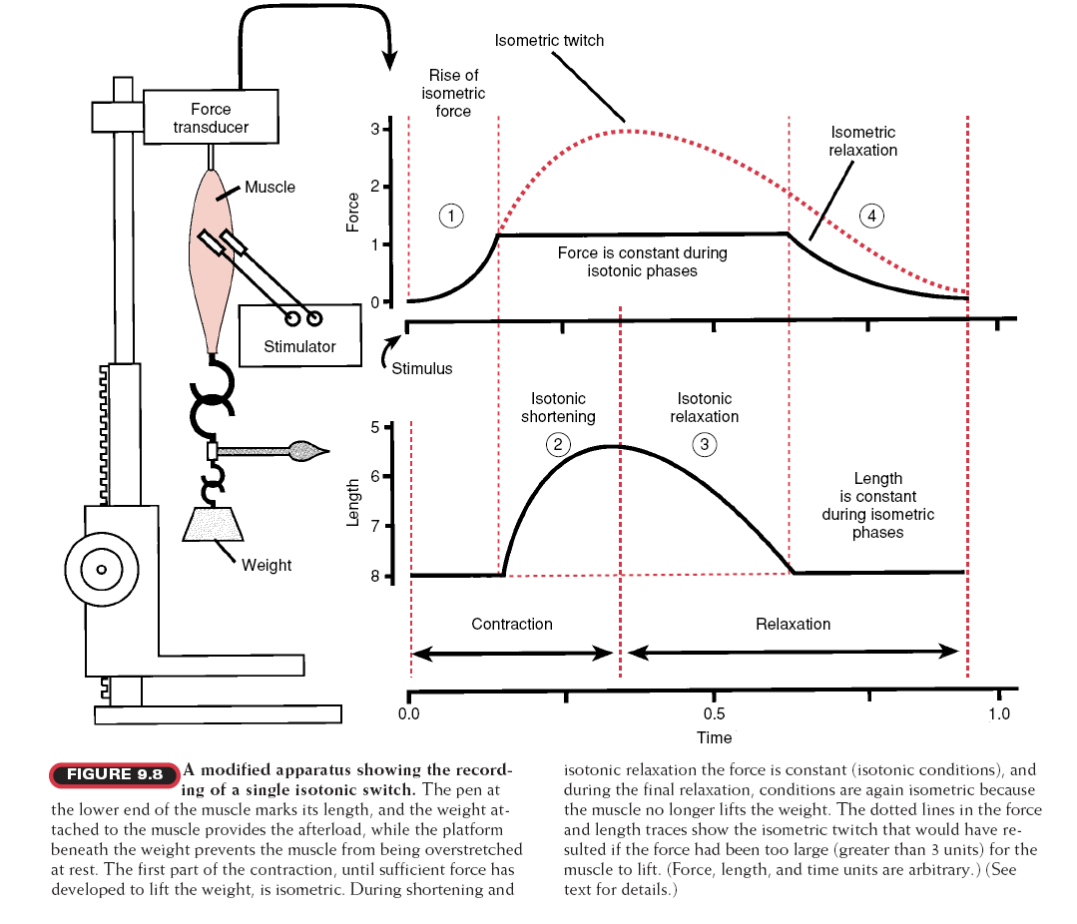

Slide 46
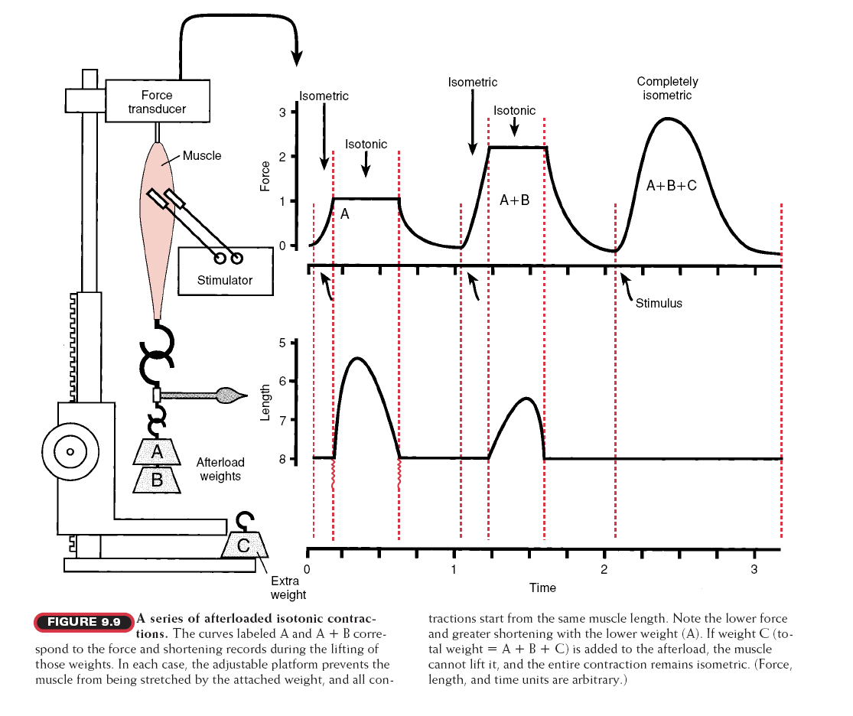

Slide 47
Общее напряжение
5
4
сила
3
2
1
0
0
7
8
9
время
пассивное
длина
ативное
длина
9
8
7
ативное
Общее напряжение
6
0
1
2
3
4
5
время
пассивное

Slide 48
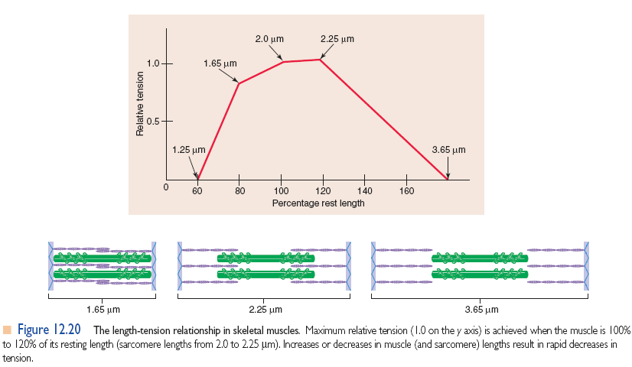

Slide 49
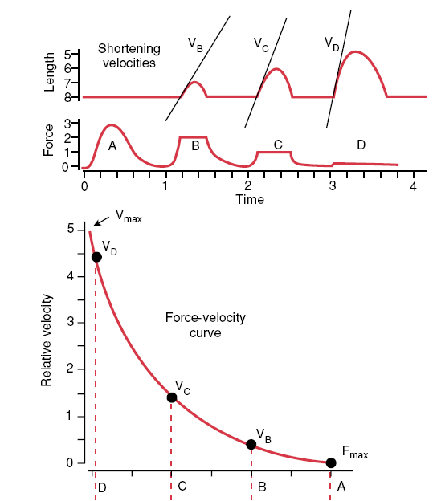

Slide 50
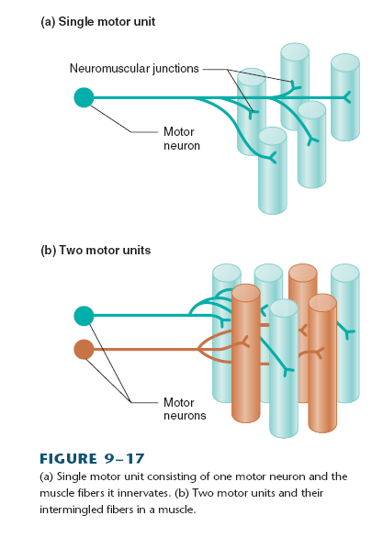

Slide 51
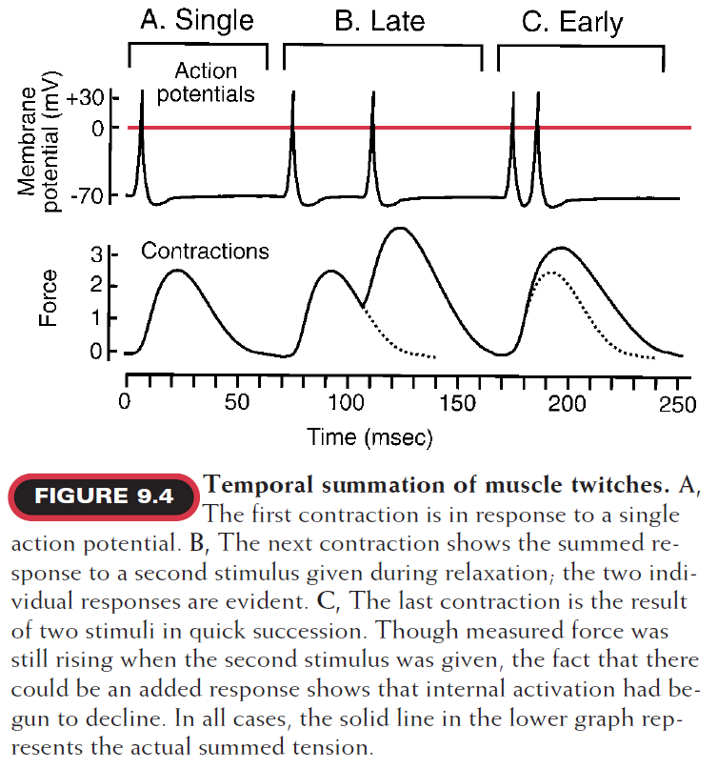
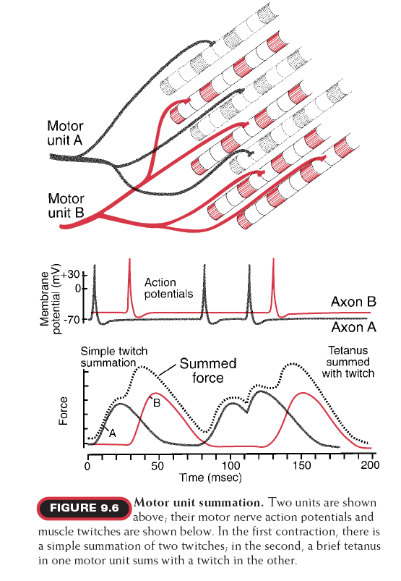

Slide 52
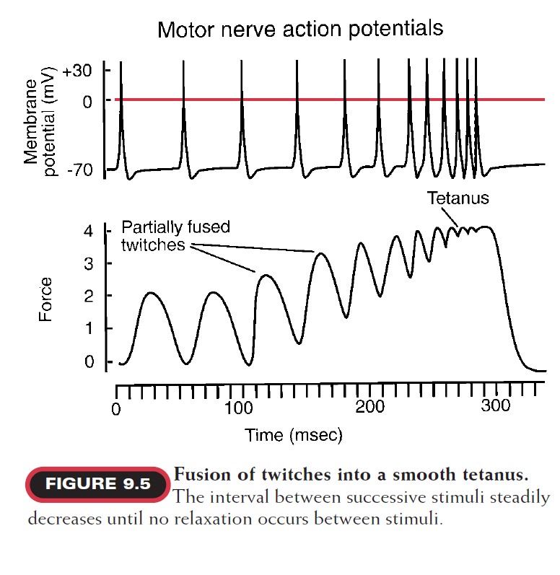

Slide 53
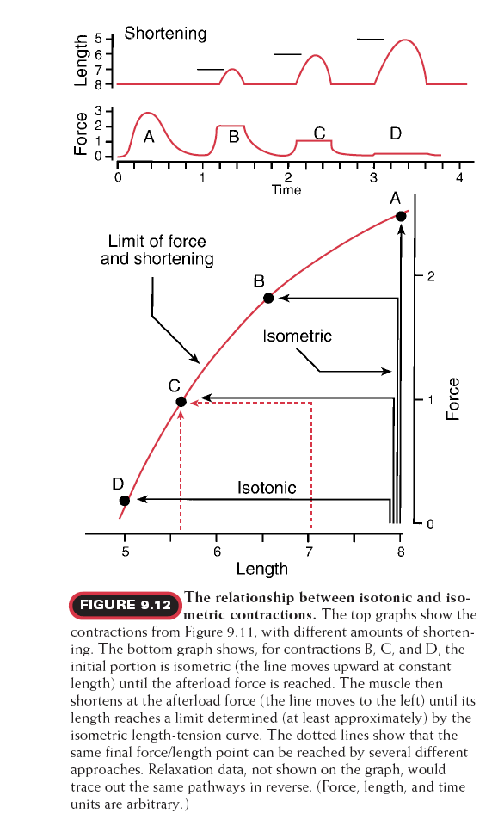

Slide 54
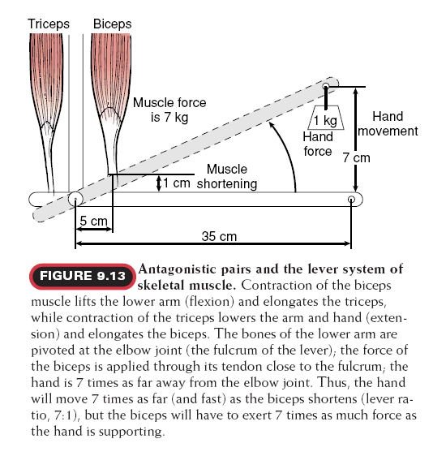

Slide 55
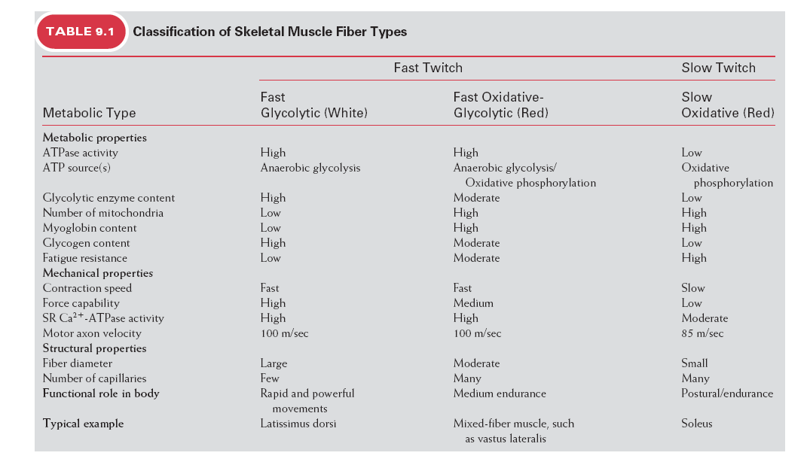

Slide 56
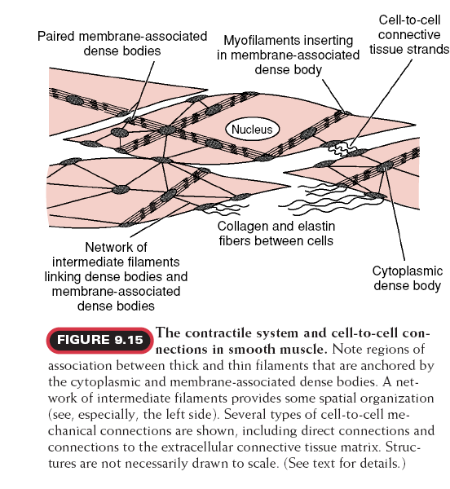

Slide 57
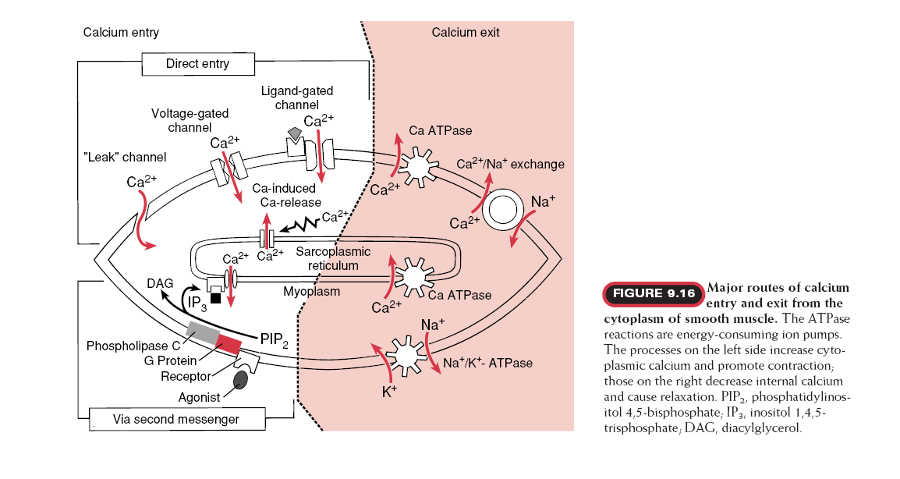

Slide 58
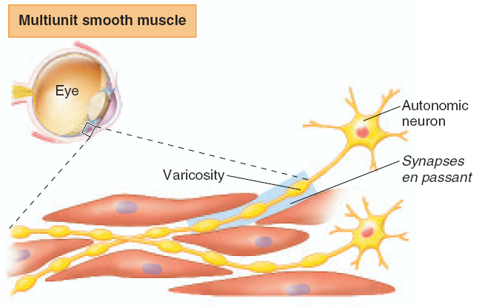
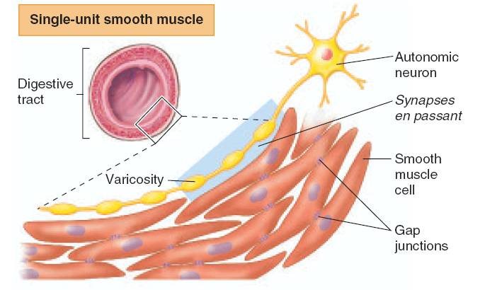
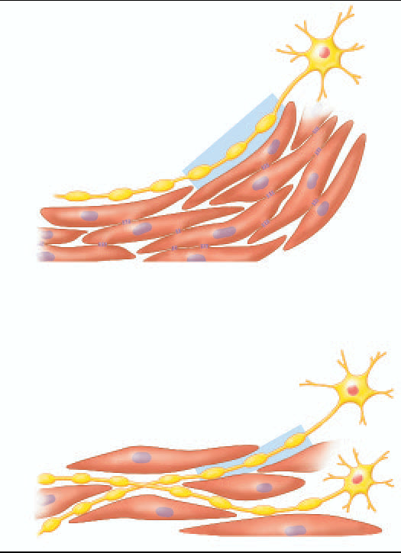
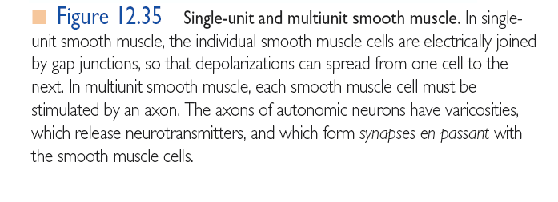

Slide 59
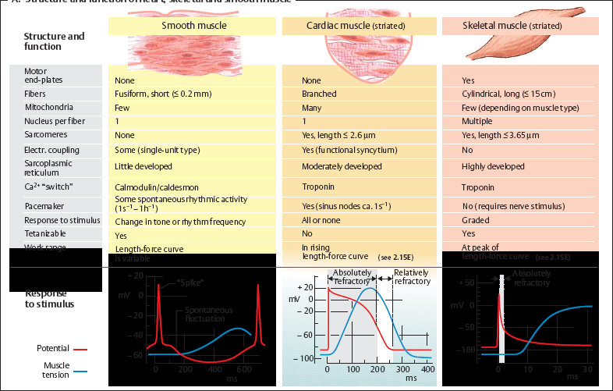

Slide 60
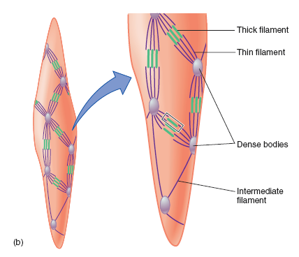
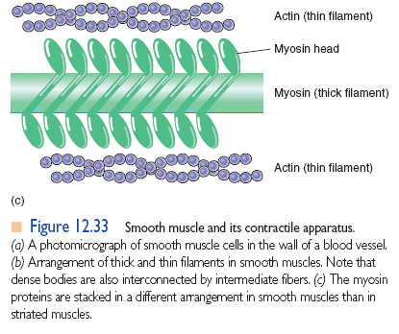
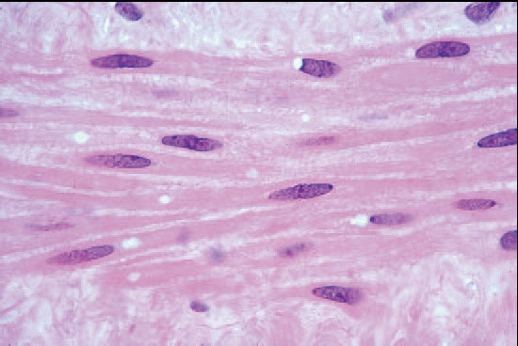
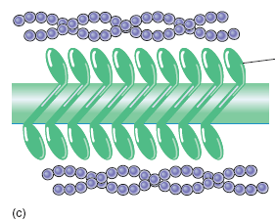

Slide 61
